Slide 1
塑胶件
来料检验作业标准书
修订记录表
序号 | 修订日期 | 修订人 | 修订项目 | 变更后版本
1 | 2014/12/1 | 年四华 | 新版本发行 | A0
部门会签
品质部 |  | 采购部
工程部 |  | 生产部
研发部
第1页，共11页

Slide 2
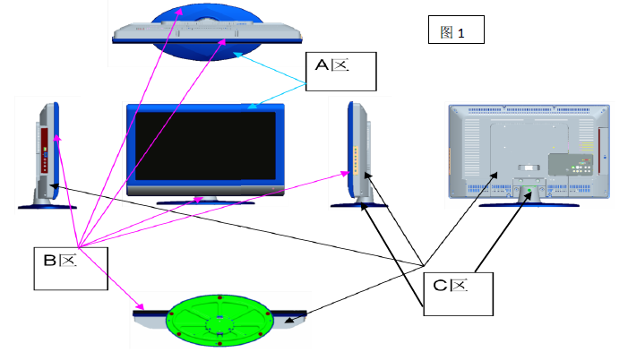
A0
2014/12/1
塑胶件
一、检查项目
1.1外结构件：前壳、后壳、底座、电源钮、透镜、底座脖子等外漏件
1.2内结构件：中框、支撑架等内结构件
1.3按工艺分：注塑件、喷涂件、丝印件、点镀件等
二、检验条件
2.1温度10℃-35℃
2.2湿度35%-75%
2.3视力1.0-1.2
三、目测判定规则
3.1.环境照度：600-800lux，按照以下距离要求，被检查面与眼睛保持直视，从不同角度目
测5s
3.2判定距离
区域 | 观察距离 | 判定距离
A | 20-30cm | 50cm
B | 40-50cm | 50cm
C | 40-50cm | 50cm
四、外观结构件区域划分
区域 | 位置描述
A | 面壳前面可视区、底座顶面和前面
B | 前壳上下左右侧和底座的后面、底座脖子正面
C | 底座、后壳的侧面、底座脖子后面、面壳底部看不到地方
第2页，共11页

Slide 3
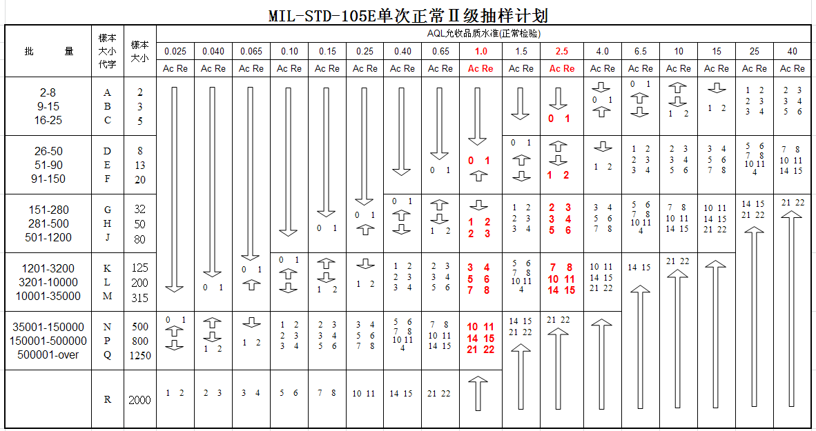
A0
2014/12/1
塑胶件
五、抽样标准：
5.1 按照抽检项目抽检规则进行，无规定按照以下方案进行
5.2抽检按照《MIL-STD-105E单次正常II级抽样计划》进行
5.3外观结构件检验AQL值为 CR=0,MA=0.65,MI=2.5
5.4内部结构件检验AQL值为CR=0,MA=1.0,MI=4.0
5.5可靠性抽检标准
项目 | 不合格内容 | 不良等级
HS检测 | 进货批量抽 2个其中有一项超标 | MA
结构装配 | 进货每批装一个小件不同模号必须装配 | MA
防火试验 | 进货每批抽一个取不同地方烧 5次 8.8项测试总时间＞50秒 | MA
附着力 | 喷涂件每批次1个 | MA
耐磨性 | 试产时检验3个 | MA
耐盐水性 | 试产时检验3个 | MA
耐压强度 | 试产时检验3个 | MA
耐高温高湿 | 试产时检验3个 | MA
变形检验 | 进货每批抽 10个、过程按规范执行发现超标 | MA
耐酒精 | 试产时检验3个 | MA
盐雾试验 | 试产时检验3个 | MA
六、不合格分类：
6.1CR类不合格：产品在使用过程中，对人员可能造成危害或不安全状况，其安全性不符
合规定的不合格类，例如环保不合格、防火不合格等
6.2 MA类不合格：导致产品失效或严重降低产品使用功能，且客户不可接受的不合格类
6.3 MI类不合格：导致产品性能下降，外观轻微瑕疵，但一般客户可接受的不合格类
七、不合格名称汇总
第3页，共11页

Slide 4
A0
2014/12/1
塑胶件
7.1注塑件类
序号 | 技术术语 | 俗称 | 具体描述
1 | 熔接痕 | 夹水纹 | 线状痕迹，在注塑成型中两股料流相遇时，其界面处未完全熔合而造成的痕迹。
2 | 缩痕 | 缩水 | 塑胶件在模腔内冷却凝固时，由于塑胶件壁厚不均而在塑胶件表面产生的凹陷。
3 | 料流痕 | 料花 | 由于结构、成型工艺及材料等原因，使塑料在模腔内受压和料流速度影响而在注塑表面产生料流痕迹。
4 | 气纹 | 气纹 | 塑胶件进浇口附近或台阶位的表面出现的阴影
5 | 白印 | 顶白 | 塑胶件局部受外应力，外部压力作用使部分分子结构重新排列断裂引起塑胶件表面局部白印。
6 | 裂纹 | 开裂 | 塑胶件受外应力、外冲击力或环境影响而在注塑件表面或内部产生的裂纹。
7 | 杂色点 | 斑点 | 由于原材料混入异物，使注塑成型后在其表面形成的斑点
8 | 拉毛 | 拉毛 | 塑胶件表面因轻微的机械磨擦而产生的无光泽，无深度感的痕迹。
9 | 飞边 | 批锋 | 注塑过程中，塑料溢入模具合模面及嵌拼件的间缝中，冷却后留在注塑件的多余物。
10 | 色不均 | 色不均 | 塑胶件表面颜色不均匀的缺陷。
11 | 翘曲 | 变形 | 由内应力引起的注塑件局部或整体的变形。
12 | 分层 | 分层 | 层间分离的缺陷
13 | 孔塞 | 堵孔 | 塑胶件孔位因飞边造成孔堵塞。
14 | 冷料斑 | 冷胶 | 塑胶件表面或内部出现的冷料块
15 | 模印 | 模印 | 模具上印痕复制到塑胶件的痕迹。
16 | 拖花 | 拉伤 | 塑胶件侧面出现的直条形拖伤花痕。
17 | 气泡 | 气泡 | 气体进入塑胶件内所形成的小气泡
18 | 水波纹 | 皱纹 | 塑胶件表面出现的水波状条纹
19 | 缩孔 | 缩孔 | 塑胶件壁厚处内部产生的真空泡
20 | 烧焦 | 烧黄 | 塑胶件因模具排气不良（困气）产生的局部烧焦（发黄、发黑）
21 | 走胶不齐 | 缺胶 | 塑胶件周边或筋位、柱位等未走满胶（结构不完整）
22 | 喷射纹 | 蛇纹 | 塑胶件表面或内部出现的蛇爬行状喷射纹
23 | 强度不足 | 料脆 | 塑胶件在允许的受力范围内，受力时出现的开裂或发脆。
24 | 透明度低 | 发朦 | 透明塑胶件的透光性降低
25 | 油污 | 油污 | 塑胶件顶针部位或表面出现的黄褐色油迹。
26 | 混色 | 混色 | 塑胶件局部区域的颜色偏离原色（出现深色）
27 | 尺寸偏差 | 尺寸偏差 | 塑胶件尺寸偏离图纸要求或与样板尺寸所产生产差值。
28 | 气道痕 | 气道印 | 气辅注塑的产品在气道表面所形成的痕迹
第4页，共11页

Slide 5
A0
2014/12/1
塑胶件
7.2喷涂后加工类
序号 | 技术术语 | 俗称 | 具体描述
1 | 异色衔接 | 混色 | 两种不同的颜色涂越边界线相互交错现象。
2 | 重影 | 重影 | 丝印件位置移动造成字形或图案错位重叠。
3 | 字符不正 | 字符不正 | 丝印面不平产生的与菲林字符不同或变形。
4 | 印塞油 | 印塞油 | 塑胶件表面丝印位置缩水等因素引起印油分配不均。
5 | 表面粗糙 | 表面粗糙 | 漆膜干燥后，其整个或局部表面分布着不规则形状的凸起颗粒的现象
6 | 露底 | 露底 | 由于作业过程中喷油或丝印油太薄，造成表面露出注塑材料颜色
7 | 剥离 | 脱漆 | 受外界或加的影响，涂膜部份与底材分离而造成的缺陷。
8 | 气泡 | 气泡 | 塑胶在加工时，由于残留的空气或其它气堆 栈在塑胶件内部或表面上 所形成的泡状缺陷。
9 | 缩孔 | 缩孔 | 漆膜干燥后仍滞留的若干大小不等、分布各异的圆形小坑的现象
10 | 桔皮 | 桔皮 | 漆膜呈现桔皮状外观的表面病态。喷涂施工（尤其底材为平面）时， 易出现此病态
11 | 泛白 | 反白 | 由环境温度、水蒸气等原因，漆膜出现的白色雾状现象
12 | 流挂 | 积油 | 涂料施涂于垂直面上时，由于其抗流挂性差或施涂不当、漆膜过厚等 原因而使湿漆膜向下移动，形成各种形状下边缘厚的不均匀涂层
13 | 失光 | 哑色 | 涂料施涂于垂直面上时，由于其抗流挂性差或施涂不当、漆膜过厚等 原因而使湿漆膜向下移动，形成各种形状下边缘厚的不均匀涂层
14 | 起泡 | 起泡 | 涂层因局部失去附着力而离开基底（底材或其下涂层）鼓起，使漆膜 呈现似圆形的凸起变形。
15 | 褪色 | 变色 | 色漆漆膜的颜色因受气候环境的影响而逐渐变浅的现象
16 | 闪光 | 反光 | 局部漆膜（尤其在接碴处）光泽高于整体漆膜光泽的现象。通常由于 漆膜厚薄不匀引起
17 | 发白 | 发白 | 有光涂料干燥过程中，漆膜上有时呈现出乳白色的现象
18 | 色不均 | 喷油不均 | 由于漆膜喷涂的厚薄不匀而呈现的阴阳色差。
19 | 针孔 | 针孔 | 一种在漆膜中存在着类似于用针刺成的细孔的病态。
20 | 色差 | 色差 | 塑胶件颜色出现的偏差（偏深或偏浅），或产品表面光泽不匹配
21 | 尘点 | 尘点 | 在喷涂过程中空气中的灰尘或油渣粘在漆膜上的点状缺陷
22 | 喇叭网暗影 | 喇叭网暗影 | 塑胶件的喇叭网在注塑过程中有走胶不良、锈斑或喷涂不均等所产生 的阴影
23 | 倾斜 | 倾斜 | 产品上的铭牌或丝印字符不在同一水平线上
24 | 丝印散油 | 丝印散油 | 产品上的丝印字符局部的分散造成字体不清晰的缺陷
25 | 丝印肥油 | 丝印肥油 | 产品上的丝印字符整体变粗与菲林上的字体不吻合
第5页，共11页

Slide 6
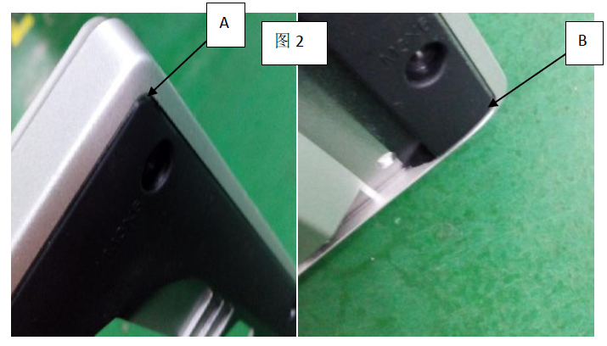
A0
2014/12/1
塑胶件
八、检验流程及标准
1-认可确认
检验项目 | 抽检规则 | 不合格内容 | 检查方法 | 不良等级
认可项目 | 未认证为不合格 | 无承认书或无样品、已停用或限制使用物料、环保材料无环保测试报告 | 认可资料对照 | CR
包装检查 | 抽样N=3箱 AC=0 RE=1 | 包装破损、潮湿、无支撑力(变形) | 目视 | MA
 |  | 产品之间隔离物使用不当，产品直接接触摩擦 | 目视 | MA
 |  | 标签黏贴不规范 | 目视 | MI
 |  | 标签信息填写错误、未按照规定填写,环保物料需要贴环保标示 | 目视 | MA
数量检查 | 抽样N=1箱 (按照最小包装) | 外包装标示数量与包装部品总数不符； 连续3个月无短料现象，可免检此项，如有异常立即恢复检验 | 目视 | MA
尺寸检查 | 抽样N=3 AC=0 RE=1 | 结构尺寸不符合图纸要求 变形允许该部品全长的0.1%(mm) | 卡尺 三次元 高度规 | MA
外观检验 | 按照5.1~5.4规定抽样方案 | 见下表 | 点线规 | -
2-包装检查
3-数量检查
4-尺寸检查
8.1 外观检验实物依据为客户和品质部共同签样为准，若产品与样品有差异，须依据此标准判定
8.2对喷漆件中套色机壳的检验规定
8.2.1相近油色的套色机壳工艺槽内允许混色、露底(不能漫边)
8.2.2色差较大的套色机壳工艺槽内允许有分布均匀的混色、轻微露底
8.2.3套色机壳工艺槽两侧转角边喷涂难以覆盖的位置（如图2所示A\B处）允许轻微露底，具体以实物签样为准
5-外观检查
第6页，共11页

Slide 7
A0
2014/12/1
塑胶件
8.3一般外观检查
不良项目 | A区 | B区 | C区 | 不良判定
尘点、油渣、杂色点、沙眼 | 低对比度： 1.0mm≤m＜ 1.5的点大于 2个或 0.5mm＜m＜1.0mm的点大于 4个。高对比度：0.3mm＜m的点大于 2个 | 低对比度：1.0mm≤m＜1.5的点大于 3个高对比度：1.0mm≤m＜1.5mm的点大于 4个 | 低对比度： 1.5mm≤ m＜ 2.0MM的点大于 4个高对比度： 1.0mm≤ m＜ 1.5mm的点大于 6个 | MI
框边批锋、毛刺（类似缺陷） | 高 0.2mm×长 5MM大于 2个 | 高 0.2mm×长 10MM大于 2个 | 高 0.5mm×长 15MM大于 2个 | MI
堵孔 | 外堵孔：有堵孔内堵孔：大于 3个 | 外堵孔：大于 3个内堵孔：大于 5个 | 外堵孔：大于 5个内堵孔：大于 8个 | MI
高光面拉毛 | 高对比度：不允许 低对比度：2mm×8mm大于 2个 | 低对比度：有手感高对比度： 3mm×10mm大于 3个 | 无限制 | MI
走胶不良、批缺、孔缺 | 有走胶不良、批缺、孔缺 | 有走胶不良、批缺、孔缺 | 有走胶不良、批缺、孔缺 | MA
刮伤、气纹、夹水纹、料花（线状缺陷） | 高对比度:0.2mm×20mm磨伤、刮伤（片状缺陷）大于 2条，底对比度： 0.2mm×25mm大于 4条 | 高对比度 :0.2mm × 20mm大于 4条，底对比度： 0.2mm× 25mm大于 5条 | 高对比度 :0.2mm× 30mm大于 4条，底对比度： 0.2mm×50mm大于 5条 | MI
气纹、白印、磨伤、刮伤（片状 | 高对比度 0.2mm×20mm大于 2个低对比度： 1mm×20mm大于 3个 | 高对比度 0.4mm × 20mm大于 4个低对比度： 2mm×20mm大于 6个 | 高对比度 0.8mm×25mm大于 4个低对比度：2mm×30mm大于 6个 | MI
油污、污染 | 不可有 | 不可有 | 不可有
6-外观检查1
备注：以上允许的缺陷与缺陷间距10cm以上，名牌两边距离20cm内不能有缺陷
第7页，共11页

Slide 8
A0
2014/12/1
塑胶件
8.4丝印外观检查
检验项目 | 不合格内容 | 不良等级
丝印件 | 1.字符不正、重影、漏丝印、颜色偏差 3个色差； 2.按键位水平偏位＞ 1.5mm，垂直偏位＞ 2.0mm；其他位置水平偏位＞ 3mm(以样板位基准 ) | MA
 | 1..丝印起牙、字符轻微断线、字画尘点、字符倾斜影响美观； 2.按键位水平偏位≥ 1mm、垂直偏位＞ 1mm;其他位置水平偏位＞ 2mm,垂直偏位＞2mm; 3.丝印字体与样板比较偏粗或细 4.名牌倾斜＞ 0.5mm;名牌起翘、离缝＞ 0.3mm | MI
7-外观检查2
8.5装配检查
检验项目 | 不合格内容 |  |  |  |  | 不良等级
后壳通风孔 | 单块散热网堵孔＞30% |  |  |  |  | CR
 | 单块散热网堵孔 30%-10% |  |  |  |  | MA
 | 单块散热区： 10%＞堵孔＞ 2%；底部孔塞＞ 2%（顶部不允许堵孔） |  |  |  |  | MI
底座平整度 | h≥2.0mm |  |  |  |  | MA
 | 1.0mm≤h＜2.0mm |  |  |  |  | MI
前后壳装配(工艺槽不计) | 前后壳缝隙 W≥2.0mm |  |  |  |  | MA
 | 前后壳缝隙 2.0mm＞W＞1.5mm |  |  |  |  | MI
 | 后壳高于前壳 d＞0.8mm |  |  |  |  | MI
面壳与平装配间隙 | 屏尺寸 | 最大允许间隙(mm) |  |  | 单边均匀性 | MI
 |  | 底部/角 | 左右边/顶角 | 顶边
 | 30寸以下 | 1.2 | 1.4 | 1.6 | 0.6
 | 30~40寸 | 1.4 | 1.6 | 1.8 | 0.8
 | 40寸以上 | 1.8 | 1.8 | 2.0 | 0.8
装饰条与面壳的装配间隙 | 装饰条与面壳装配≥0.5mm |  |  |  |  | MI
透镜、功能按键、电源按钮与面底壳装配 | 透镜与面壳之间的高低差 d≥0.6mm |  |  |  |  | MI
 | 电源钮、功能钮装配电路板后连续 5次上下按动，有阻涉或卡死现象 |  |  |  |  | MA
功能钮与电路板装配间隙 | 电源钮、功能钮装上支架后装上电路板接触点间隙 d≥1.0mm |  |  |  |  | MI
 | 电源钮、功能钮装上支架后装上电路板正负偏差 W≥1.0mm |  |  |  |  | MI
 | 电源钮、功能钮装配后行程不够或顶死 |  |  |  |  | MA
8-装配检查1
第8页，共11页

Slide 9
A0
2014/12/1
塑胶件
检验项目 | 不合格内容 | 不良等级
功能按键变形 | 按键中心线偏差＞ 1.0MM,按键的高低不平（设计除外）＞ 1.0MM | MI
螺丝柱装配与孔径 | 螺丝孔径按设计标准孔径偏差＞ 0.1mm | MI
 | 一体机螺孔底部封闭、打螺丝被打穿、螺丝孔深度小于螺丝的有效长度 | MA
金属螺母与底壳配合 | 金属螺母与底壳装配后钮力＜ 30公斤 | MA
螺丝孔打螺丝 | 螺丝孔打螺丝滑牙、打裂 | MA
遥控器 | 遥控器装配后（装入电池），从高度 80CM、分 6个面循环 3次\跌落在 3CM模板上、面、底开裂电池门脱落 | MA
绒纸胶条粘贴 | 绒纸、胶条规格用错、没按要求贴、超边 | MA
9-装配检查2
8.6材质与强度检查
10-材质与强度检查
序号 | 不合格内容 | 不良等级
1 | 新模、改模、改料的产品通过装成整机经过高低温跌落的落试验，如果试验不合格 | MA
2 | 生产过程进行打螺丝试验发现滑牙、爆裂 | MA
3 | 生产过程检验用老虎钳搬开断产品，发现分层、气泡、发出脆声 | MA
8.7涂层检验与试验检查
11-涂层检验与试验
检验项目 | 试验方法 | 不合格内容 | 不良等级
耐高温高湿 | 高温高湿箱，温度55±2℃，湿度(93±2)% 时间48H | 涂层有起泡、变色、龟裂、脱落等缺陷 | MA
附着力 | 百格测试，用宽25mm透明胶纸平贴在百格表面，不能有气泡，以极快速度将胶纸垂直从表面揭起 | 漆膜脱落 | MA
耐磨性 | 用500g力/cm力，将医用纱布在涂层表面以30次/分，行程40mm | 摩擦1000次涂层脱落 | MA
涂层厚度 | 用荧光膜厚仪或漆膜厚度检测仪 | 真空镀20um<或>30um 溅电镀10um<或>30um 普通油8um<或>20um UV光油20um<或>30um | MA
镀层硬度 | 用中华铅笔以45度角并以1mm/s速度向前推进， 普通油漆：HB级 500g力 UV镀：3H铅笔 500g力 真空镀：2H铅笔 500g力 溅镀：2H铅笔 500g力 | 擦拭后有划痕 | MA
第9页，共11页

Slide 10
A0
2014/12/1
塑胶件
检验项目 | 试验方法 | 不合格内容 | 不良等级
耐盐水性 | 放入5%盐水中，温度15~35℃，浸泡24H，取出后用自来水冲洗，待干燥后检查 | 起泡、皱皮、变色 | MA
HS检查 | 参考塑胶件HS检验规范进行 | 受限物质超标 | MA
耐压强度 | 用高压测试仪(电压5KV,电流1MA)在涂层面距离10mm两点测试耐压强度 | 10s内出现火花或报警 | MA
8.8阻燃缓燃试验
8.8.1试验设备：燃烧试验箱
8.8.2环境温度10~35℃，湿度45~75%，在不通风的燃烧箱内机械能
8.8.3试验样品：阻燃试验5条，缓燃试验3条
截取产品较薄位置 125*13样品条，所截取的样品表面无孔洞，边缘平滑
8.8.4试验预处理：样品在温度20±2℃，湿度65±5%条件下放置48H
在每个样品距其一端25mm和100mm处划2条标记线
8.8.5试验方法
a)水平法 (缓燃试验)。
1）用夹具夹紧试样远离 25mm标线一端,使其长轴呈水平，横截面轴线与水平方向成 45°。
2）调整火源的火焰顶部呈蓝色，火焰高度 20mm±2mm。
3）将金属网水平地固定在试样下面，与试样最低棱边相距 9mm，并使金属网的前缘与试样自由端对齐。
4）将调整后的火源加于样品自由端，并与水平面成 45°，保持 30s不改变位置。
5）对于后壳试样在火焰加足 30s之前就烧到 25mm标记线，则当烧到标记线时，即应停止加火焰。
6）后壳试样自燃后，测量试样的燃烧前沿由起绐标记线 25mm至终止标记线 100mm处的燃烧时间。
7）若试样在燃烧中途自动熄灭，则判定该试样合格，不必再对该试样继续试验。
9）判定：任何机型后壳试样的燃烧速率＞ 40mm/min为 CR类不合格
12-缓燃试验
第10页，共11页

Slide 11
A0
2014/12/1
塑胶件
b)垂直法(阻燃试验 )。
• 1）用夹具夹紧试样远离 25mm标线一端，使其长轴与水平方向成 90°。
• 2）调整火源的火焰顶部呈蓝色，火焰高度 20mm。
• 3）将调整后的火源加于样品自由端，并与试样长轴保持水平。
• 4）接焰 10秒，移去火焰，记录燃烧秒数 t1，熄灭后立刻再接焰 10秒，移去火焰，记录燃烧秒数 t2。按以下表作判定。
• 5）试验结果评价见下表
•一个以上的样品试验不合格，则此材料就不合格。
•如只有一个样品试验不合格，则应另取 5个样品重复上述试验。另取的 5个样品试验全部合格，则此材料为合格
防火级别 | 不合格内容 |  |  | 判定等级
 | T1+T2 | 燃烧总秒数 | 滴落物
UL94V-0 | >0s | >50s | 引燃脱脂棉 | CR
UL94V-1 | >30s | >250s | 引燃脱脂棉 | CR
备注：不合格内容有一项不合格则此样品不合格
13-阻燃试验
第11页，共11页

